Slide 1
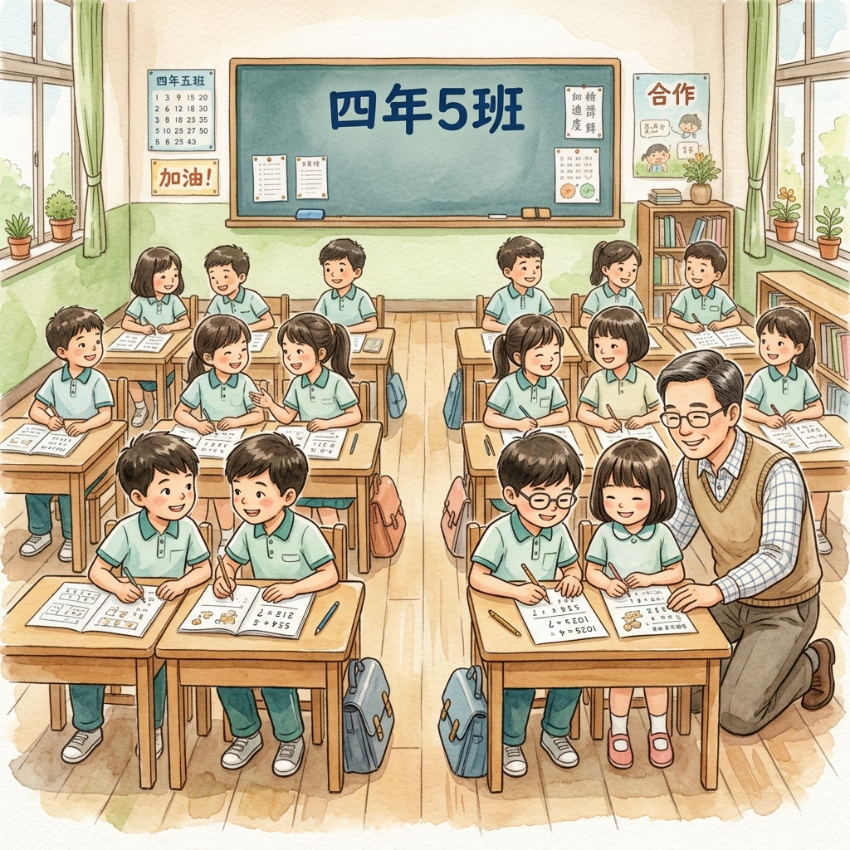
新北市文林國小405班數學公開課 SLC課堂研究分析報告

Slide 2
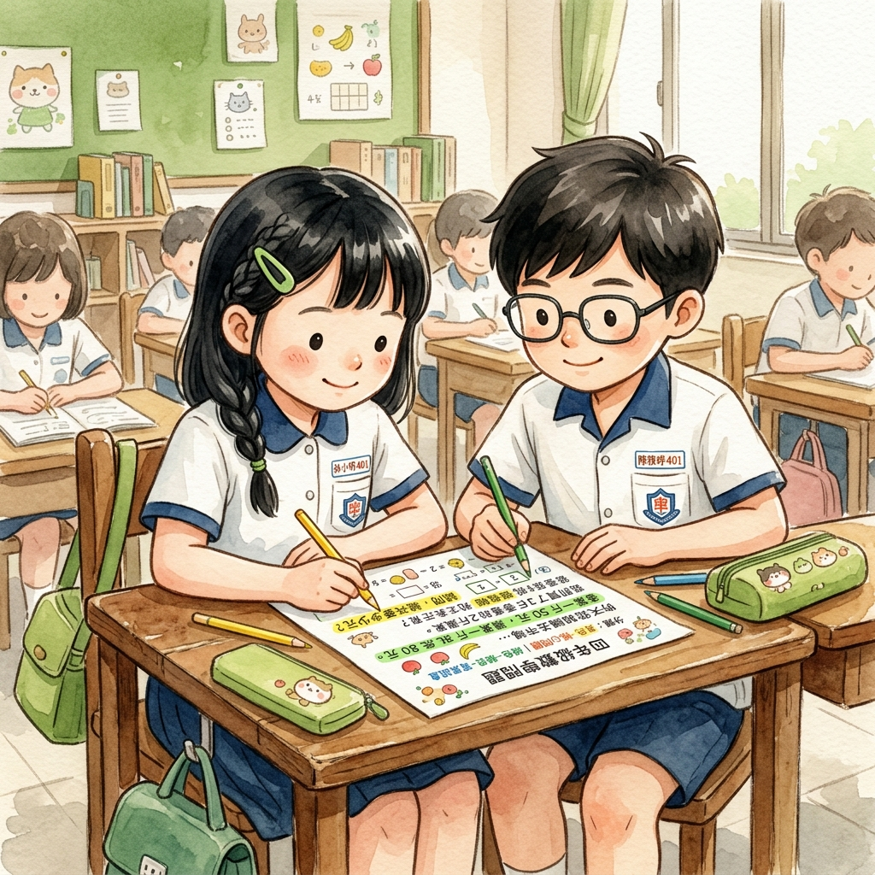
一、課例背景與教學設計理念 (I)
• 公開課基本資訊：
• 教學者：張文斌校長
• 單元名稱：一億以內的數（翰林版四年級）
• 教學目標：理解一億以內數的十進位位值結構、能分辨數學題目中的「背景訊息」、「條件語句」與「核心問題」，並在兩人協同小組（Pair Learning）中促進傾聽與對話。

Slide 3
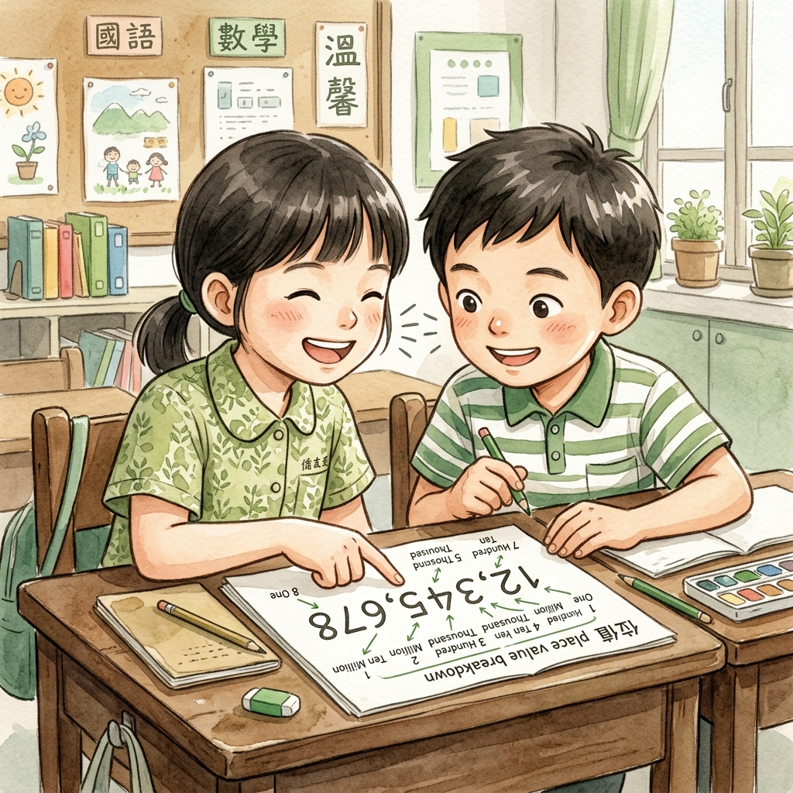
一、課例背景與教學設計理念 (II)
• 觀課紀錄與樣本：涵蓋 6 個組別手寫觀課紀錄表（第2、4、6、8、10、11組）、全班學生能力檢測學習單（包含各號學生的寫作筆跡與迷思）、以及全班 A4 學習省思單。
• 學習共同體 (SLC) 三大核心哲學：
• 公共性 (Publicity)：打開教室門窗，讓學習成為師生與觀課教師共同參與的公共對話。
• 民主性 (Democracy)：保障每一位學生的學習權，沒有一位孩子被冷落；老師放下麥克風與權力階級，平視學生。
• 卓越性 (Excellence)：追求師生高品質的深刻學習與思維跳躍。

Slide 4
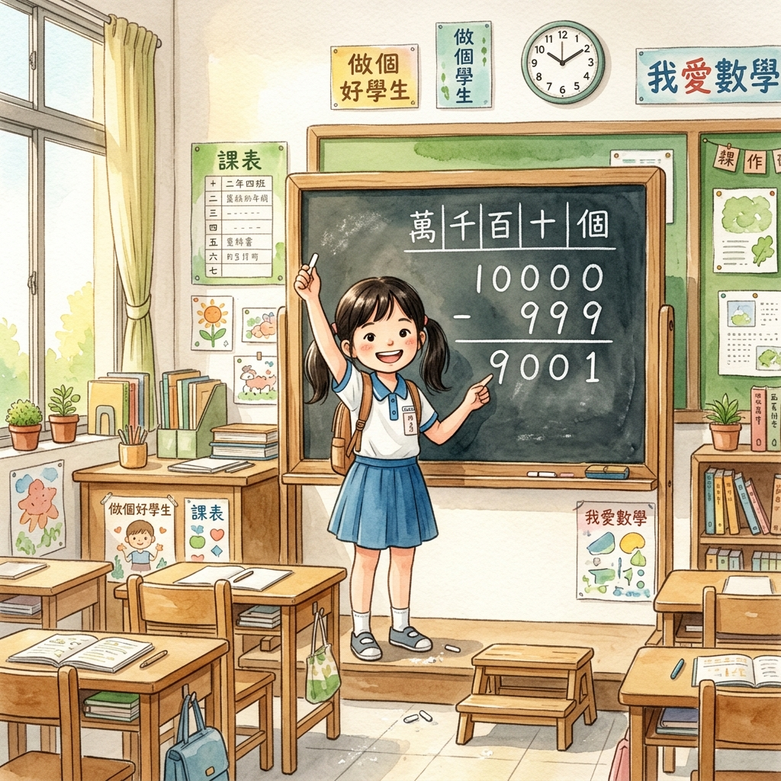
二、SLC 課堂三階層研究分析：描述 ➔ 詮釋 ➔ 反思

Slide 5
(一) 階段一：文本讀題與條件拆解策略（描述 ➔ 詮釋 ➔ 反思） (I)
• 【描述 (Description)】：
• 張校長引導學生將數學應用題拆解為三個成分：「背景訊息」（非關鍵情境）、「條件語句」（解題必要條件/數據）與「核心問題」（最終求解答）。
• 在觀課紀錄中，第 11 組 A 同學直覺想「把數字換掉相減就是答案了」，而 B 同學提醒：「可是校長說要先找條件語句和核心問題。」

Slide 6
(一) 階段一：文本讀題與條件拆解策略（描述 ➔ 詮釋 ➔ 反思） (II)
• 【詮釋 (Interpretation)】：
• 傳統數學教學常直接要求學生「列式算答案」，導致學生僅進行「關鍵字/數字圖案匹配」而缺乏閱讀理解。張校長透過「條件語句/核心問題」的語文拆解，強迫學生從「讀懂文字」走向「理解結構」，建立認知模型。
• 【關鍵反思 (Reflection)】：
• 🔍 當學生出現瓶頸時，教師不應急著給解答或提示計算法，而是引導學生回到「語句框架」，著重題意理解。如觀課老師李述威所記：「當學生出現瓶頸時，回到引導語 ➔ 著重題意理解，不急著求答！」

Slide 7
(二) 階段二：同儕協同（Pair Learning）與童言語彙串聯（描述 ➔ 詮釋 ➔ 反思） (I)
• 【描述 (Description)】：
• 第 11 組學生在判讀大數時，無法說出標準課本術語「四位一數」，而是自主發明童言語彙「切一半」；第 8 組學生則使用「四個數字畫線做輔助」。
• 在第 2 組，B 同學原本不會讀數，經由 A 同學使用位值表一步步引導解讀，B 同學學會劃記並求救。

Slide 8
(二) 階段二：同儕協同（Pair Learning）與童言語彙串聯（描述 ➔ 詮釋 ➔ 反思） (II)
• 【詮釋 (Interpretation)】：
• 佐藤學強調小組座位的 pair 協同學習。教師語言有時太過抽象或權威，而同儕之間的「童言＋童語」傳播（如觀課老師謝奕帆所寫），能夠降噪並精確對齊兒童的認知發展階段。
• 【關鍵反思 (Reflection)】：
• 🔍 同儕傾聽與串聯是學習發生的關鍵。學習共同體並非要求「學霸教弱生」，而是創造互惠的對話空間。如學生 19 號省思寫道：「我學到討論可以有更多答案，如果沒有討論的話，就會不太會發表。」

Slide 9
(三) 階段三：大數位值結構與多重退位迷思突破（描述 ➔ 詮釋 ➔ 反思） (I)
• 【描述 (Description)】：
• 在能力檢測第 2 題「最小的五位數 (10000) 和最大的三位數 (999) 相差多少？」中，多位學生遭遇 $10000 - 999$ 連續退位迷思（如 5號寫 $10112$, 7號寫 $9111$ 借位失敗, 22號寫 $10211$）。
• 經由小組討論與「萬 千 百 十 個」位值表格化，6號、3號、26號、23號、11號、8號同學成功矯正退位邏輯，寫出直式 $9001$。

Slide 10
(三) 階段三：大數位值結構與多重退位迷思突破（描述 ➔ 詮釋 ➔ 反思） (II)
• 【詮釋 (Interpretation)】：
• 「一億以內的數」核心難點在於進位位值結構與抽象大數概念。當學生獨立解題時易產生心理焦慮與符號操作失误；小組討論提供具體位值表（萬 千 百 十 個）作為認知支架（Scaffolding），讓迷思顯性化並自我修復。
• 【關鍵反思 (Reflection)】：
• 🔍 如觀課老師葉苔所言：「其實對於數學的計算過程學生都已熟練，但讀懂題目是難關。」看見孩子的瓶頸並給予具體位值支架，是促進數學素養的關鍵。

Slide 11
三、學生學習省思單與心聲彙整 (I)
• 全班學生在 A4 學習省思單展現了對 SLC 學習共同體的高度認同與真摯回饋：
• 閱讀理解策略提升：
• • 學生 17 號：「我學到如何在題目中快速的找出重點。」
• • 學生 18 號：「我學到要怎樣看數學題目，這樣上課非常有幫助，讓我更能理解數學題目。」
• 對話與傾聽的喜悅：
• • 學生 1 號：「討論的方式讓我覺得很開心，因為這樣子可以聽到別人的意見。」

Slide 12
三、學生學習省思單與心聲彙整 (II)
• • 學生 26 號：「我學到分組討論是一件很重要的事，我學到要如何討論。」
• • 學生 20 號：「我喜歡這種討論方式，因為這樣全班都很安靜。」
• 心理安全感與情感連結：
• • 學生 17 號：「第一次上校長課有點緊張，但後面覺得沒那麼緊張，還很有趣！」
• • 學生 19 號：「我印象深刻的是校長親自教我們！好厲害哦！」
• • 學生 8 號：「希望老師可以用校長的方法幫我們上課。」

Slide 13
四、公開課觀課與議課行動建議 (I)
• 教師語言減法：
• • 持續貫徹佐藤學「丟掉麥克風」原則，控制教師說話時間在 1/3 以下，將時間還給學生對話。
• 題目語文拆解常態化：
• • 在日常數學應用題教學中，延續「背景訊息/條件語句/核心問題」畫線標記法，奠定低中年級閱讀理解基礎。

Slide 14
四、公開課觀課與議課行動建議 (II)
• 位值表支架多元運用：
• • 針對大數加減法與四捨五入概數，常態提供簡化位值表紙卡，輔助退位困難學生。
• 建立小組對話默契：
• • 教導學生小聲討論（「童言童語」微音對話），營造安靜專注且放心的教室氛圍。

